Slide 1

專題期末發表
股票市場最佳進場時機之相關性分析
簡報人：莊凱捷、洪思平、賴奎皓
指導教授：吳建文 老師

Slide 2

目錄
研究動機
一、股市難以預測
二、找出最佳參考因素組合
問題重要性
点击添加文本
一、分析方法沒有侷限
二、隨機漫步理論(Random Walk Theory)
現有方式的弱點
一、影響因素難以估計
二、無法把政治等因素數值化
三、資訊隨時間價值流逝
点击添加文本
將進行的工作
一、假設
二、過濾、整理、分析原始資料庫
三、查閱大量論文
四、分析找出的因素對交易行為的影響
預期獲得的成果
点击添加文本
一、找出該筆交易資料中最佳獲利者
二、彙整影響的因素
三、能夠簡單地以Excel測試
四、方便於大樹據統計
五、擬定出一套規則
点击添加文本

Slide 3
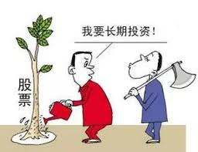
研究動機
股市難以預測
点击添加文本
点击添加文本
点击添加文本
股神巴菲特年均20%以上的報酬率就已經非常驚人，而對於研究金融市場的人用盡各種方式也很難找到保證獲利的投資策略。
点击添加文本

Slide 4

研究動機
找出最佳參考因素組合
点击添加文本
点击添加文本
点击添加文本
如果挑選股市像是NBA的選秀，而你是一名球探，你需要怎樣的研究數據與經驗又或者是其他種種輔助你判斷的工具，才能每年都選出頂尖球員打造夢幻球隊就如同你的最佳自選股。
点击添加文本

Slide 5

問題重要性
分析方法沒有侷限
点击添加文本
点击添加文本
点击添加文本
点击添加文本
知名啤酒尿布理論在研究以前，相信很少人會對這兩樣商品的銷售額認為有關聯，而我們也會假設一些普遍比較不會聯想到的因素去研究，例如天氣是否跟買賣股票產生關聯。
点击添加文本

Slide 6
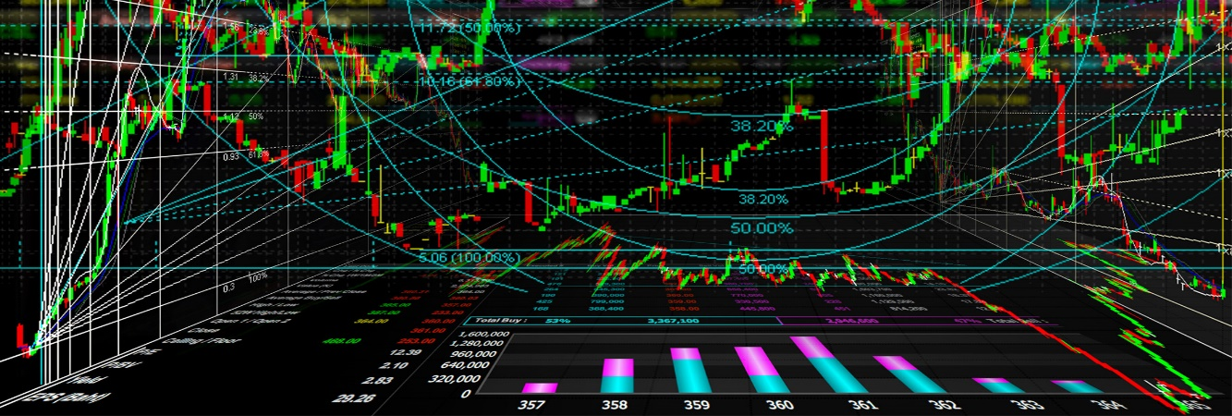
問題重要性
隨機漫步理論(Random Walk Theory)
点击添加文本
点击添加文本
現實
[方向]如果我們能知道人的下一步往哪個方向，就能大概知道他要前往哪裡
股市
[走勢]如果我們能找出最佳組合因素，便能預測出k線走勢
点击添加文本
点击添加文本
点击添加文本

Slide 7
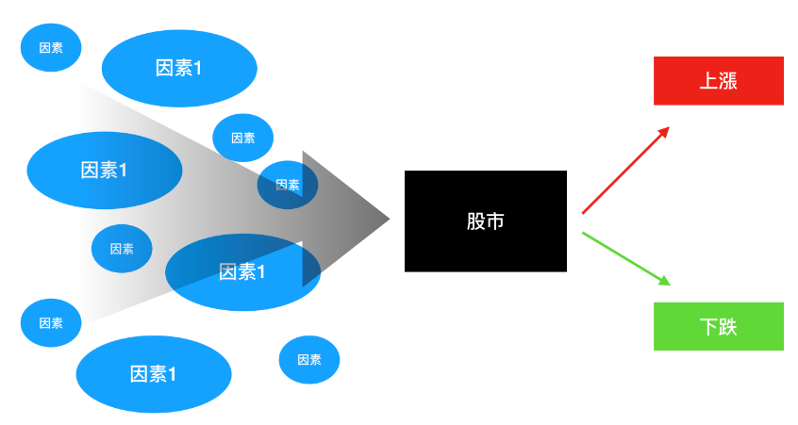
現有方式的弱點
影響因素難以估計

Slide 8
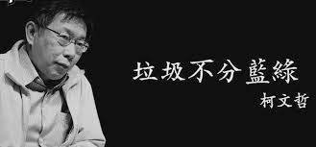
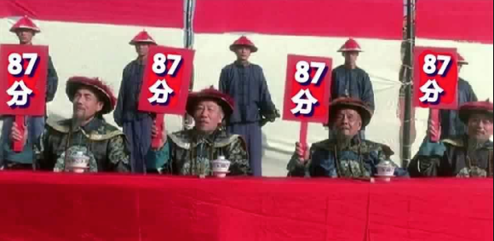
現有方式的弱點
無法把政治等因素數值化
各國大選都會大大影響未來幾年經濟走勢，而股市又是領先指標，那給各任總統施政評價好還是不好 ?
好是多好 ?
不好的話那有沒有加分的地方?

Slide 9
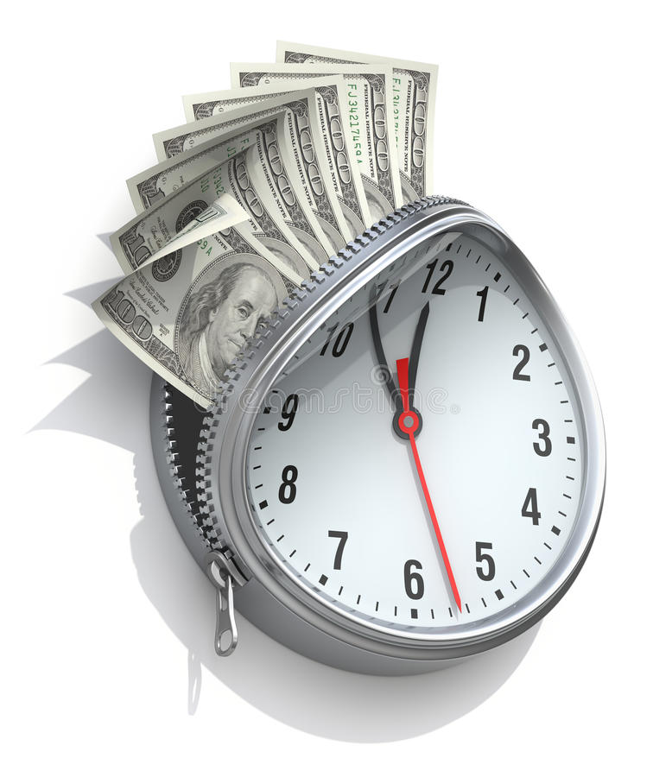
現有方式的弱點
資訊隨時間價值流逝
資訊會因為時間而失去其價值，尤其在經濟變動大的時間背景。
TIME
Information
Notes:
所以我們都盡量與用最新的資料去研究，而該原始資料庫是2013及2014年的交易資料，所以我們採用的因素也都取用該年度的資料，而研究的結果對現今或未來參考的價值或多或少都會隨著時間的經過而降低其可靠性。

Slide 10
將進行的工作
假設
已經考量
任何因素
交易皆為
同一年度
數據皆以
台灣時間為主
分析因素不全、容易造成結果尚有誤差
進出場時間可能不再同一年度
台灣與美國不同時間以致交易時間不同

Slide 11
將進行的工作
過濾、整理、分析原始資料庫
原始資料庫

Slide 12
將進行的工作
過濾、整理、分析原始資料庫
以年份用LIKE語法分開

Slide 13
將進行的工作
過濾、整理、分析原始資料庫
選擇某一年做樣本

Slide 14
將進行的工作
過濾、整理、分析原始資料庫
BUY
SELL
PROFIT
整理買入、賣出金額並算出獲利

Slide 15

將進行的工作
過濾、整理、分析原始資料庫
BUY
SELL
PROFIT
找出最佳獲利者

Slide 16
將進行的工作
過濾、整理、分析原始資料庫
連續兩年最佳獲利者為同一人

Slide 17



將進行的工作
查閱大量論文

Slide 18
將進行的工作
查閱大量論文
(台灣50)開盤價
(台灣50)融資減少
那斯達克
(台灣50)法人連續累計買賣超
(台積電)融資增加
(台積電)融資增加
(台積電)合計
大盤
外資
台積電ADR
油價
(台積電)融券增加
(台灣50)合計買賣超
自營
美金匯率
(台積電)自營
三大合計
(台積電)開盤價
投信
(台積電)成交量
(台積電)收盤價
(台灣50)成交量
黃金
(台積電)法人連續買賣超
(台積電)外資
(台灣50)融券減少
(台積電)投信
(台灣50)收盤價
道瓊指數
(台積電)投信連續買賣超

Slide 19


預期獲得的成果
找出該筆交易資料中最佳獲利者
第二名不過只是失敗者的第一名而以…

Slide 20
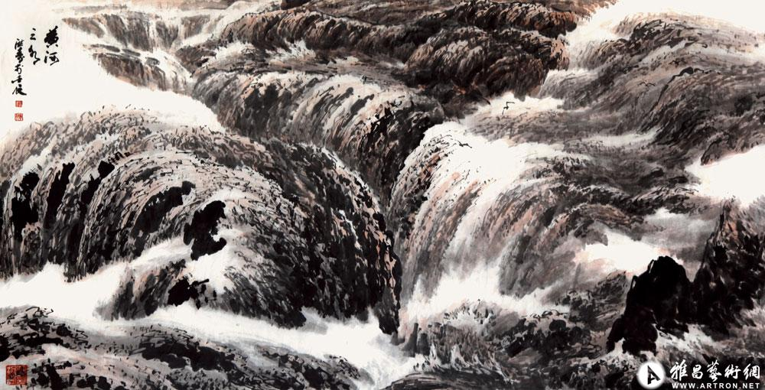
預期獲得的成果
彙整影響的因素
百川異源，而皆歸於海…

Slide 21
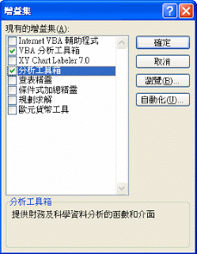


預期獲得的成果
能夠簡單的以Excel測試
數據的東西差之毫釐，謬以千里，格外需要步步為營

Slide 22


預期獲得的成果
方便於大數據統計
工欲善其事，必先利其器

Slide 23



預期獲得的成果
擬定出一套規則
牛頓﹘慣性定律

